Slide 1
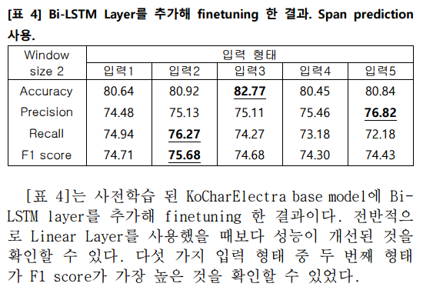
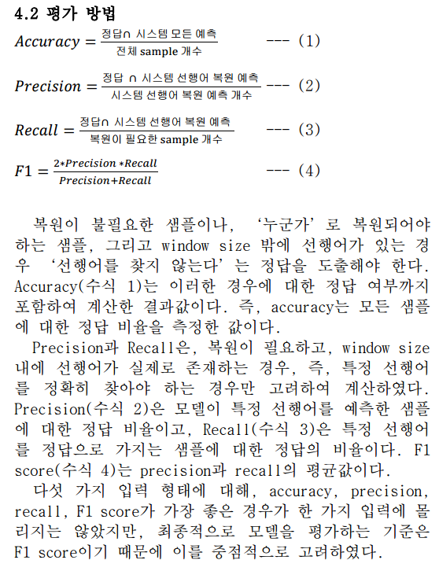
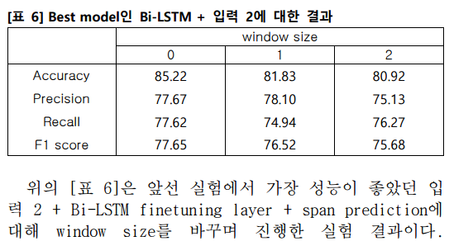
Notes:
answer=['철수','시은','진원','유리','불필요','불필요','불필요','불필요']
output=['철수','불필요','유리','불필요','불필요','불필요','훈이','불필요’]
TP = 1 FP = 1
TN = 3 FN = 3

Slide 2
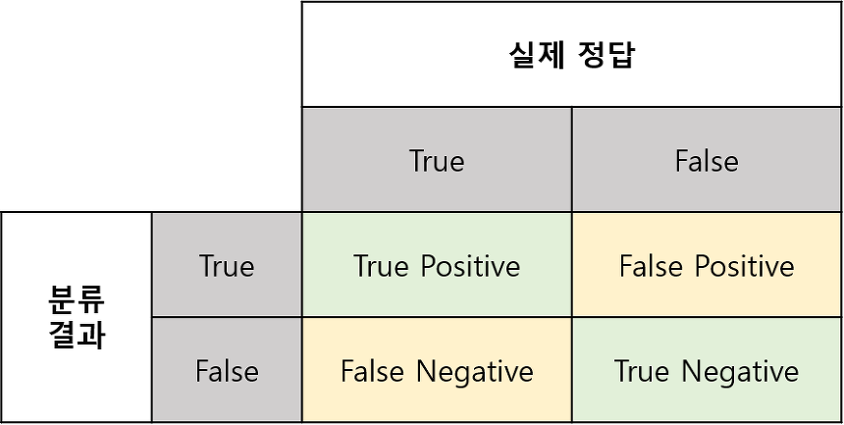
모델 평가 요소 → 모델이 내놓은 답과 실제 정답의 관계로 정의를 내릴 수 있다.
정답이 True와 False로 나누어져 있고, 분류 모델 또한 True False의 답을 내놓는다.
→ 아래와 같이 2x2 matrix로 case를 나눌 수 있다.
True Positive(TP) : 실제 True인 정답을 True라고 예측 (정답)
False Positive(FP) : 실제 False인 정답을 True라고 예측 (오답)
False Negative(FN) : 실제 True인 정답을 False라고 예측 (오답)
True Negative(TN) : 실제 False인 정답을 False라고 예측 (정답)
Notes:
answer=['철수','시은','진원','유리','불필요','불필요','불필요','불필요']
output=['철수','불필요','유리','불필요','불필요','불필요','훈이','불필요’]
TP = 1 FP = 1
TN = 3 FN = 3

Slide 3
 | True (=output이 맞는 경우) | False (=output이 틀린 경우)
Positive (output이 불필요가 아닌 경우) | True Positive : 복원이 필요하고 output이 맞음 | False Positive : 복원이 불필요하고 output이 틀림 (output이 불필요가 아님)
Negative (output이 불필요인 경우) | True Negative : 복원이 불필요하고 output이 맞음 (=output이 불필요) | False Negative : 복원이 필요하고 output이 틀림
Answer = [ 철수 , 시은 , 진원, 유리, 불필요, 불필요, 불필요, 불필요]
Output = [ 철수 , 불필요, 유리, 불필요, 불필요, 불필요, 훈이, 불필요]
Notes:
answer=['철수','시은','진원','유리','불필요','불필요','불필요','불필요']
output=['철수','불필요','유리','불필요','불필요','불필요','훈이','불필요’]
TP = 1 FP = 1
TN = 3 FN = 3

Slide 4
Precision
= (복원이 필요하고 output이 맞는 경우)
/ (복원이 필요하고 output이 맞는 경우) + (복원이 불필요하고 output이 틀림)
Accuracy
= (복원이 필요하고 output이 맞는 경우)+(복원이 불필요하고 output이 맞음)
/ (복원이 필요하고 output이 맞는 경우) + (복원이 필요하고 output이 틀림)
(복원이 불필요하고 output이 틀림) + (복원이 불필요하고 output이 맞음)
Recall
= (복원이 필요하고 output이 맞는 경우)
/ (복원이 필요하고 output이 맞는 경우) + (복원이 필요하고 output이 틀림)
Notes:
answer=['철수','시은','진원','유리','불필요','불필요','불필요','불필요']
output=['철수','불필요','유리','불필요','불필요','불필요','훈이','불필요’]
TP = 1 FP = 1
TN = 3 FN = 3
Accuracy = (1+3)/8 = 0.5
*Precision = 1/(1+1) = 0.5
Recall = 1/(1+3) = ¼ = 0.25
F1 = 2*0.5*0.25/0.75=0.33333…

Slide 5
1. 참고 논문에서의 Precision 계산
Answer = [ 철수 , 시은 , 진원, 유리, 불필요, 불필요, 불필요, 불필요]
Output = [ 철수 , 불필요, 유리, 불필요, 불필요, 불필요, 훈이, 불필요]
Precision = 1/3 = 0.333333
2. 분류표 기반의 Precision 계산
Precision =
(복원이 필요하고 output이 맞는 경우)
/ (복원이 필요하고 output이 맞는 경우) + (복원이 불필요하고 output이 틀림)
Answer = [ 철수 , 시은 , 진원, 유리, 불필요, 불필요, 불필요, 불필요]
Output = [ 철수 , 불필요, 유리, 불필요, 불필요, 불필요, 훈이, 불필요]
Precision = 1/(1+1) = 0.5
Notes:
answer=['철수','시은','진원','유리','불필요','불필요','불필요','불필요']
output=['철수','불필요','유리','불필요','불필요','불필요','훈이','불필요’]
TP = 1 FP = 1
TN = 3 FN = 3
Accuracy = (1+3)/8 = 0.5
*Precision = 1/(1+1) = 0.5
Recall = 1/(1+3) = ¼ = 0.25
F1 = 2*0.5*0.25/0.75=0.33333…

Slide 6
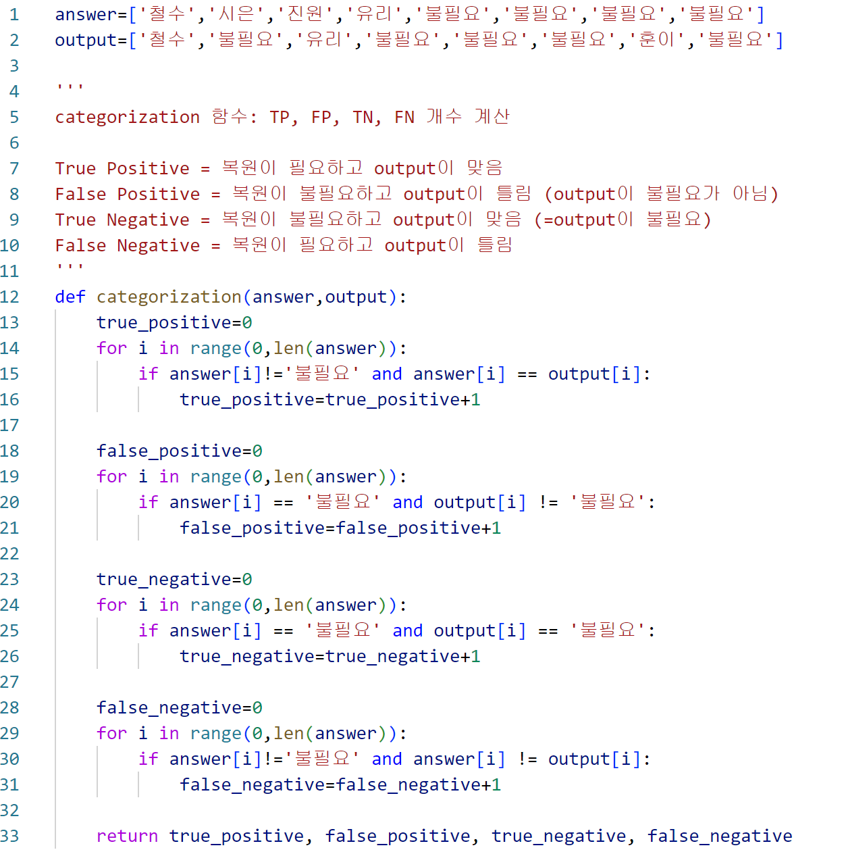
Notes:
answer=['철수','시은','진원','유리','불필요','불필요','불필요','불필요']
output=['철수','불필요','유리','불필요','불필요','불필요','훈이','불필요’]
TP = 1 FP = 1
TN = 3 FN = 3
Accuracy = (1+3)/8 = 0.5
*Precision = 1/(1+1) = 0.5
Recall = 1/(1+3) = ¼ = 0.25
F1 = 2*0.5*0.25/0.75=0.33333…

Slide 7
